Slide 1
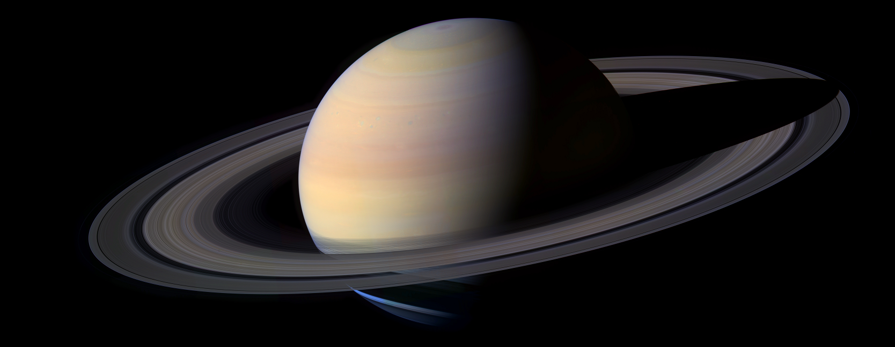
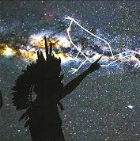


Sessão Astronomia
Sábado, 26 de setembro de 2015, às 21:00
Auditório do Observatório Dietrich Schiel
Entrada franca
9ª Primavera de Museus – Museus e Memórias Indígenas
Tema da Palestra:
O Céu Tupi-Guarani
Palestrante: Tamires Cristina de Souza (tamires.cristina.souza@usp.br)
Sinopse:
A observação do céu sempre esteve presente nas sociedades, pois era por meio dela que se tornava possível prever fenômenos importantes como estações do ano, as fases da Lua, visto que alguns deles estavam diretamente relacionados à sobrevivência da comunidade. Até os dias de hoje, os índios brasileiros usam uma Astronomia própria, consolidada por meio de observações do céu que lhes permitem definir qual a melhor época para a colheita, prever a chegada de chuvas, a duração dos dias, e a celebração de rituais.
Na Sessão Astronomia desta semana, a palestrante falará sobre a Astronomia dos indígenas brasileiros, suas constelações e seus mitos.
Crédito da imagem: Ricardo Oliveira /Agência Fapeam, disponível em http://chc.cienciahoje.uol.com.br/astronomia-na-oca/
Maiores informações: (16) 3373-9191
Realização:

